Slide 1
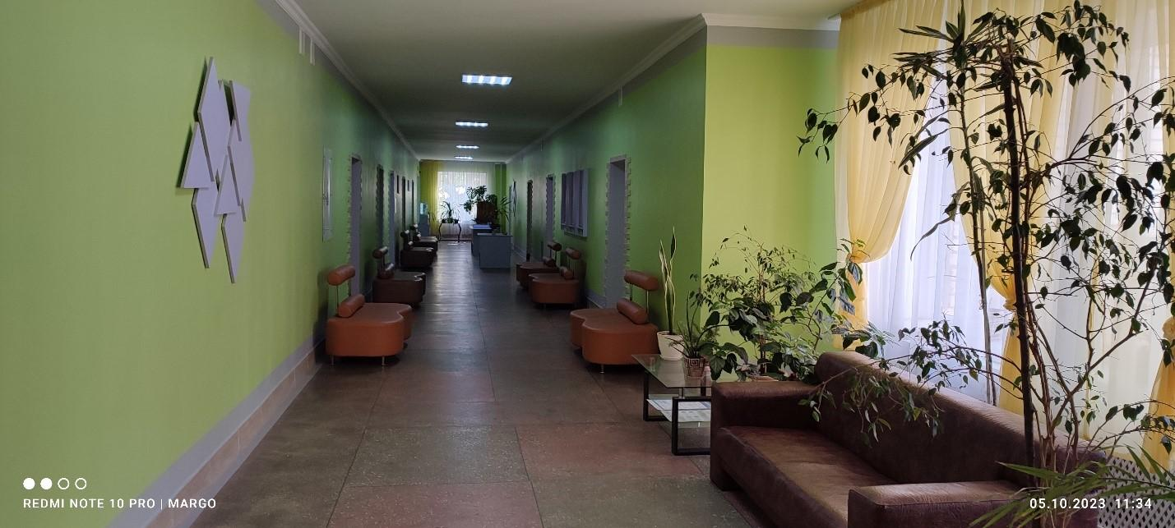
ВІДДІЛЕННЯ АМБУЛАТОРНО-МЕДИЧНОЇ РЕАБІЛІТАЦІЇ ПОЛІКЛІНІКИ №2 КНП «ХЕРСОНСЬКА МІСЬКА КЛІНІЧНА ЛІКАРНЯ ІМ. Є.Є. КАРАБЕЛЕША
Ознайомлення із матеріально-технічною базою практики
НАВЧАЛЬНА КЛІНІЧНА ПРАКТИКА З ФІЗИЧНОЇ РЕАБІЛІТАЦІЇ В ОРТОПЕДІЇ ТА ТРАВМАТОЛОГІЇ
Виконала: студентка 331 групи
Андрушко Софія
Керівник : . Лаврикова Оксана Валентинівна

Slide 2
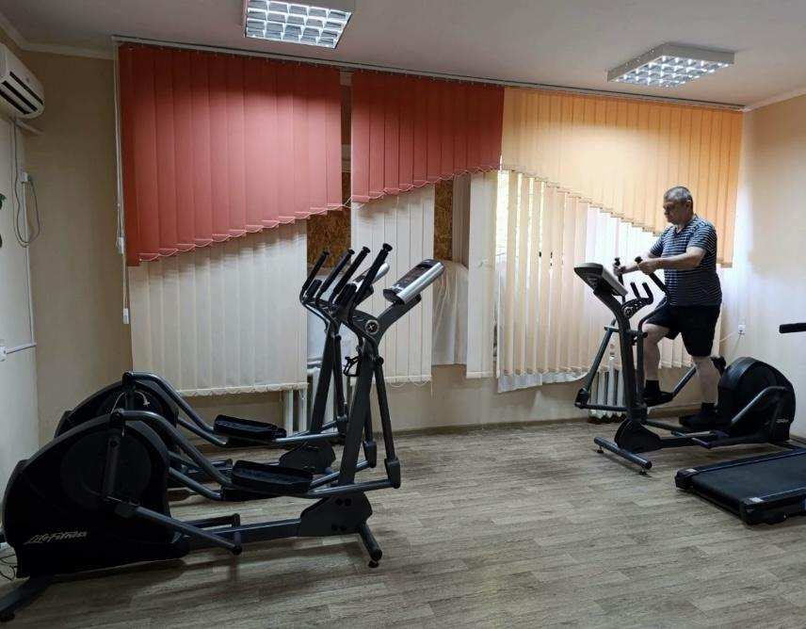
Відновлення загальної витривалості та мобільності суглобів на циклічних тренажерах
Обладнання: Еліптичні тренажери Life Fitness.
Опис: Тренування загальної витривалості, покращення функції серцево-судинної системи та відновлення амплітуди рухів у великих суглобах нижніх кінцівок.

Slide 3
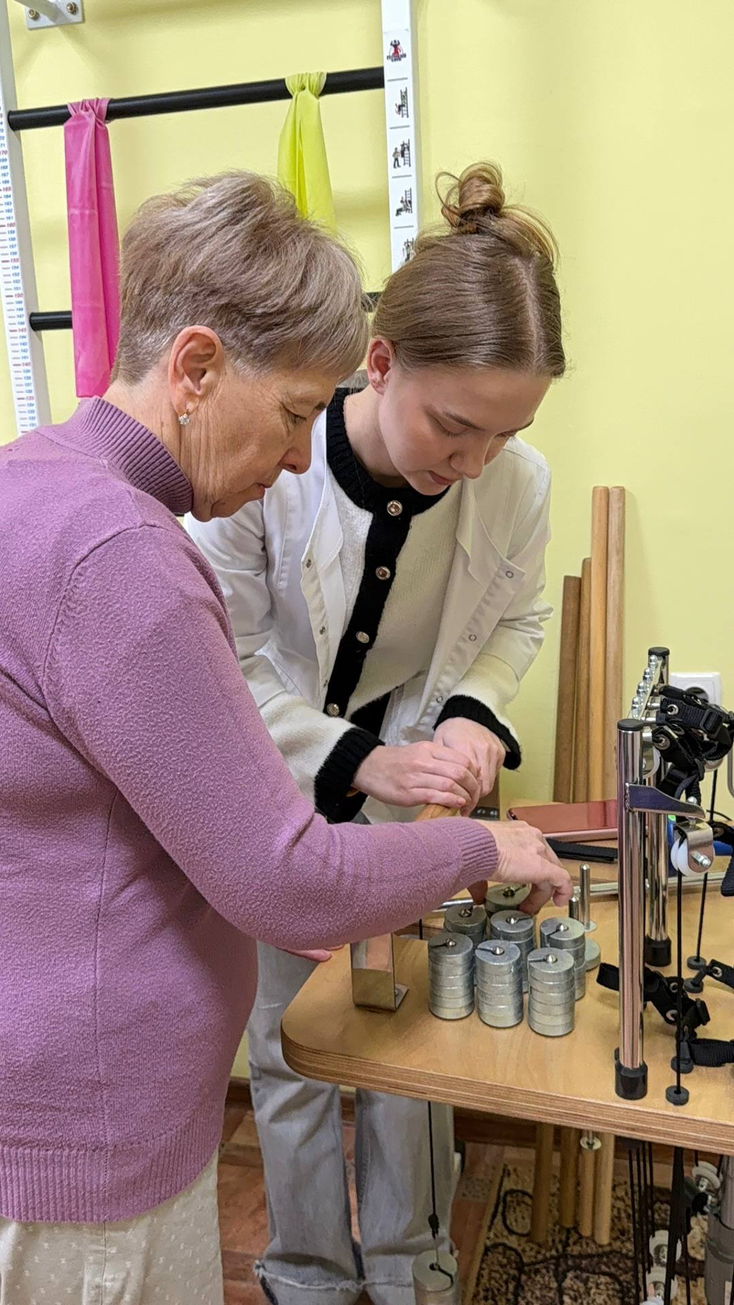
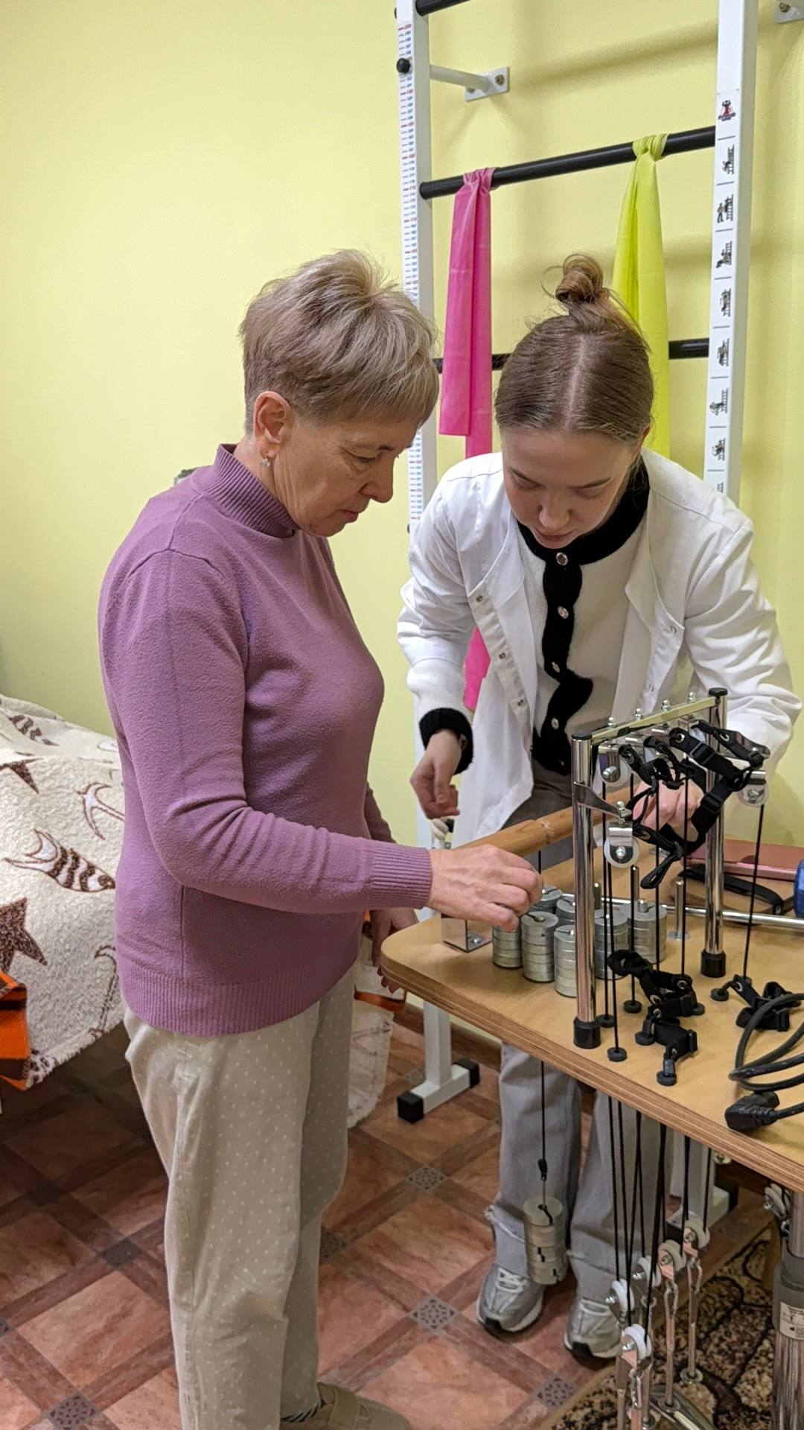
Механотерапія верхньої кінцівки та відновлення сили захвату.
Обладнання: Спеціалізований стіл для реабілітації кисті.
Опис: Використання системи важків та блоків для дозованого зміцнення дрібних м'язів-згиначів пальців та відновлення сили захвату.

Slide 4
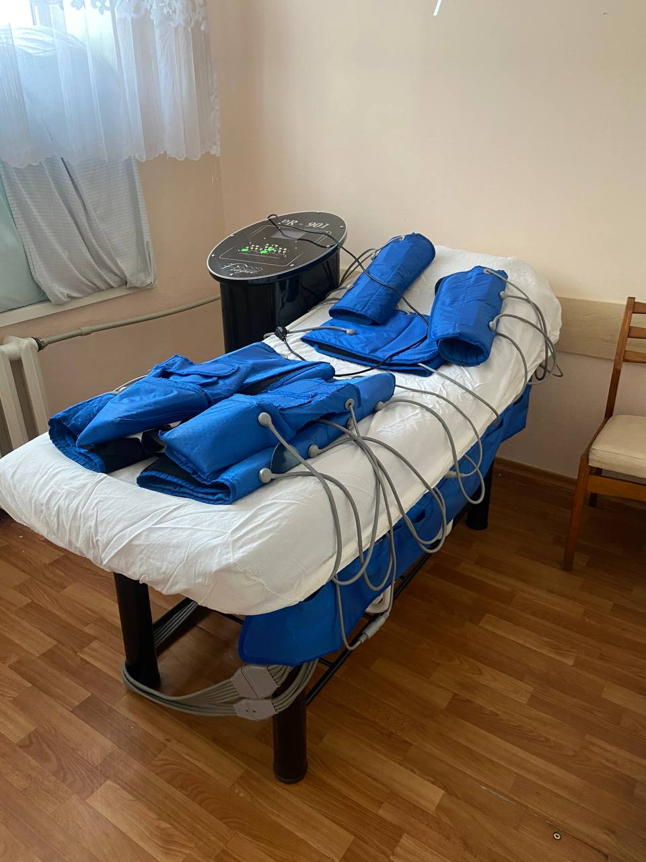
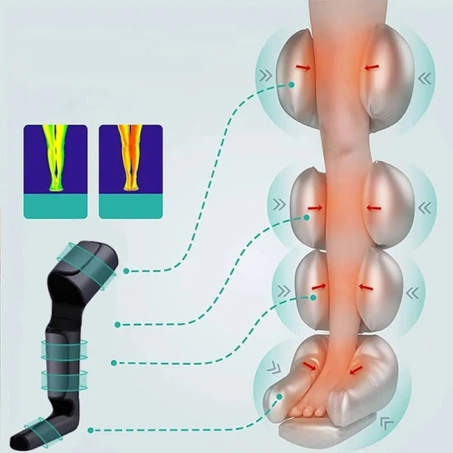
Протинаябрякова терапія (Пресотерапія)
Обладнання: Апарат PR-2000 для лімфодренажу.
Опис: Покращення венозного та лімфатичного відтоку, ліквідація посттравматичних набряків та відновлення трофіки тканин.

Slide 5
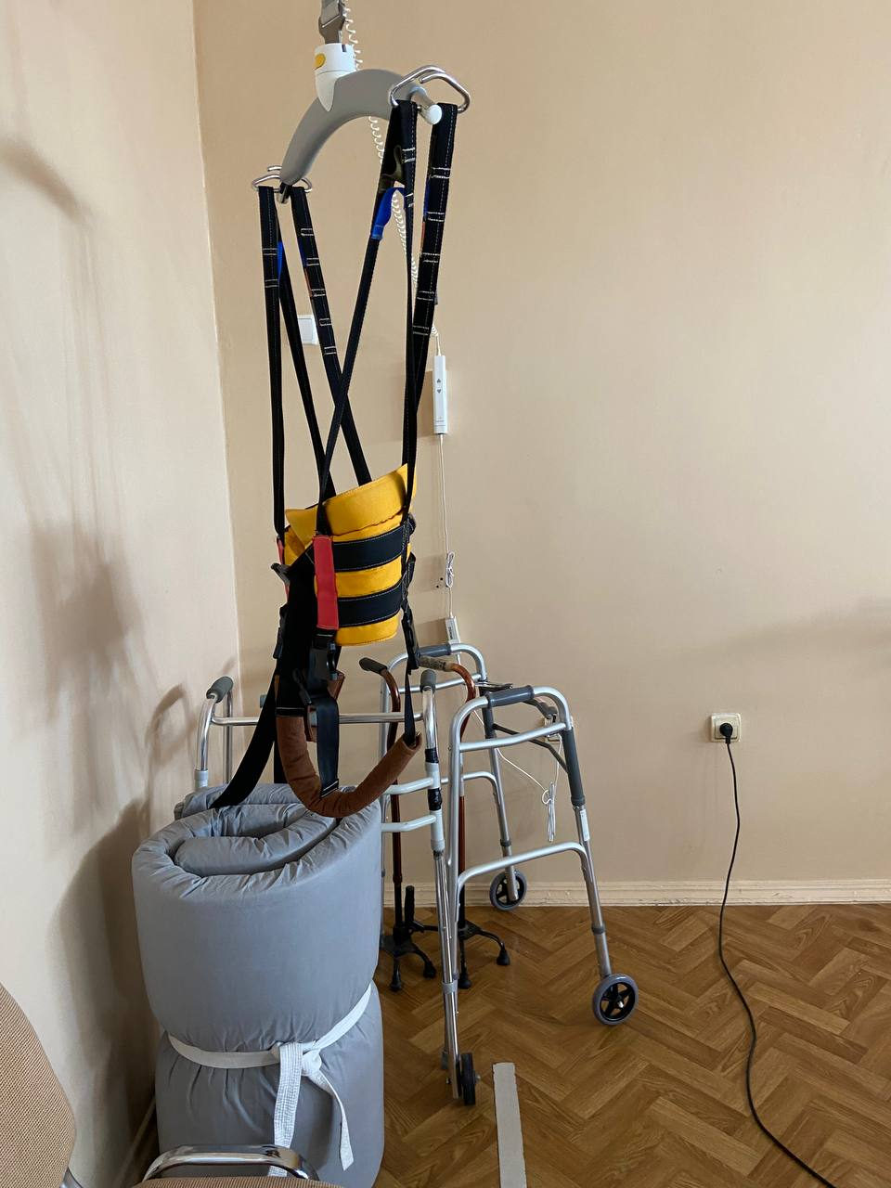
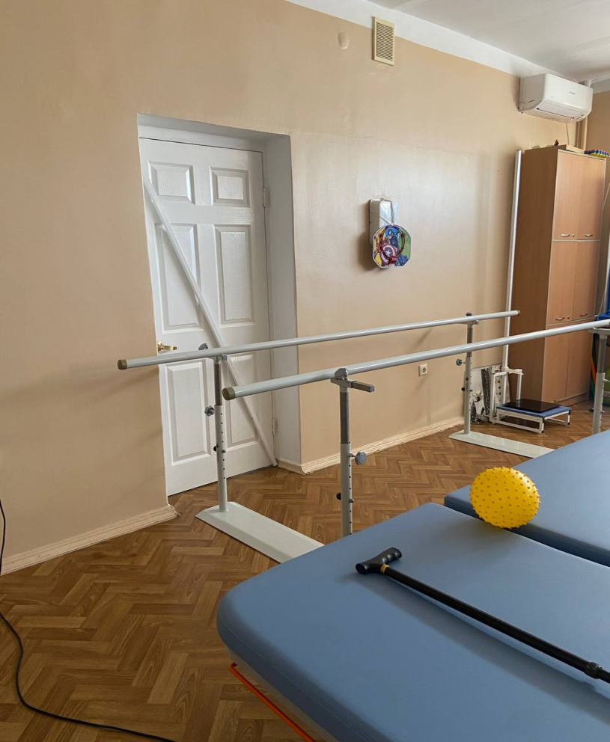
Вертикалізація та відновлення ходьби
Обладнання: Стельовий підйомник та реабілітаційні бруси.
Опис: Безпечне відновлення навичок локомоції та вертикалізація пацієнтів з порушенням опорної функції нижніх кінцівок.

Slide 6
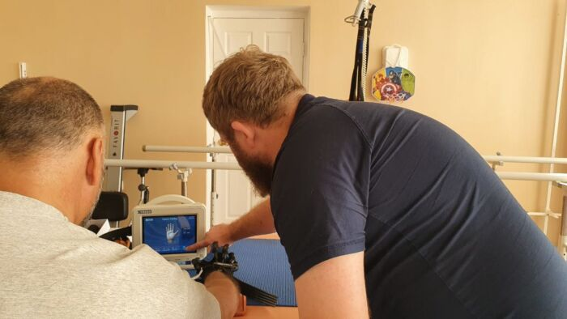
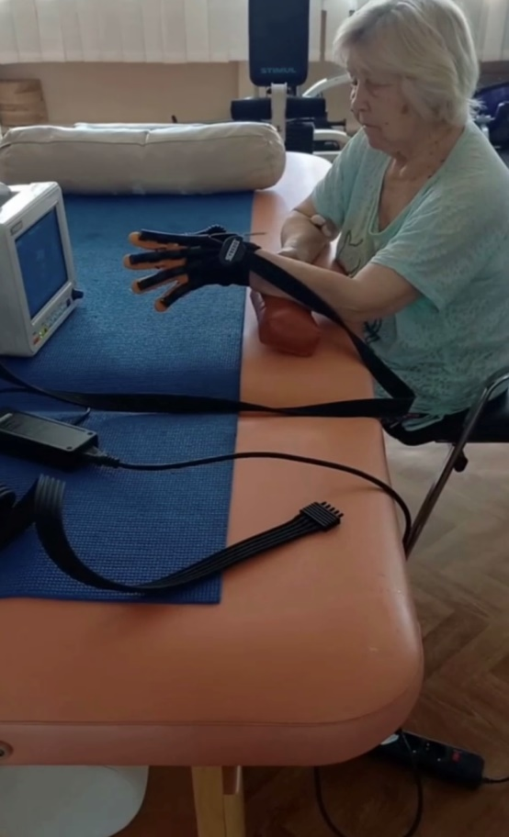
Високотехнологічна реабілітація кисті
Обладнання: Роботизована рукавичка Syrebo.
Опис: Програмно-керована розробка пальців у режимах активної та пасивної допомоги для запобігання контрактур та стимуляції нейром'язового відгуку.

Slide 7
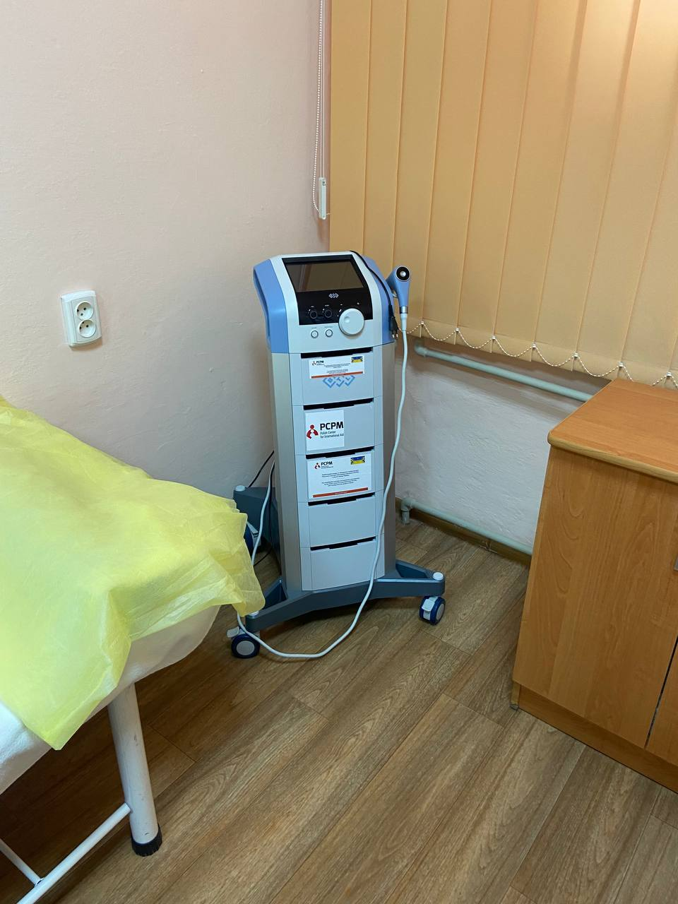
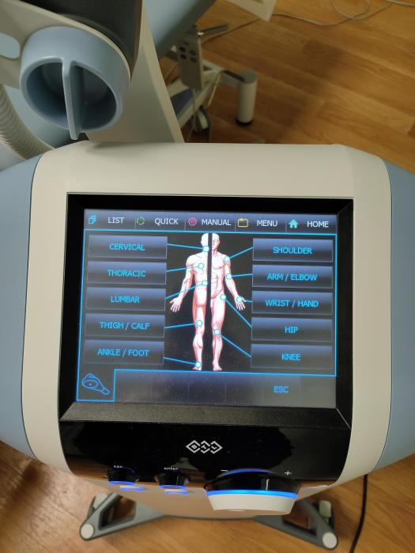
Апаратна терапія: УХТ та Магнітотерапія
Обладнання: BTL-6000 та апарат імпульсної магнітотерапії.
Опис: Зменшення больового синдрому та прискорення консолідації переломів і регенерації м'яких тканин.

Slide 8
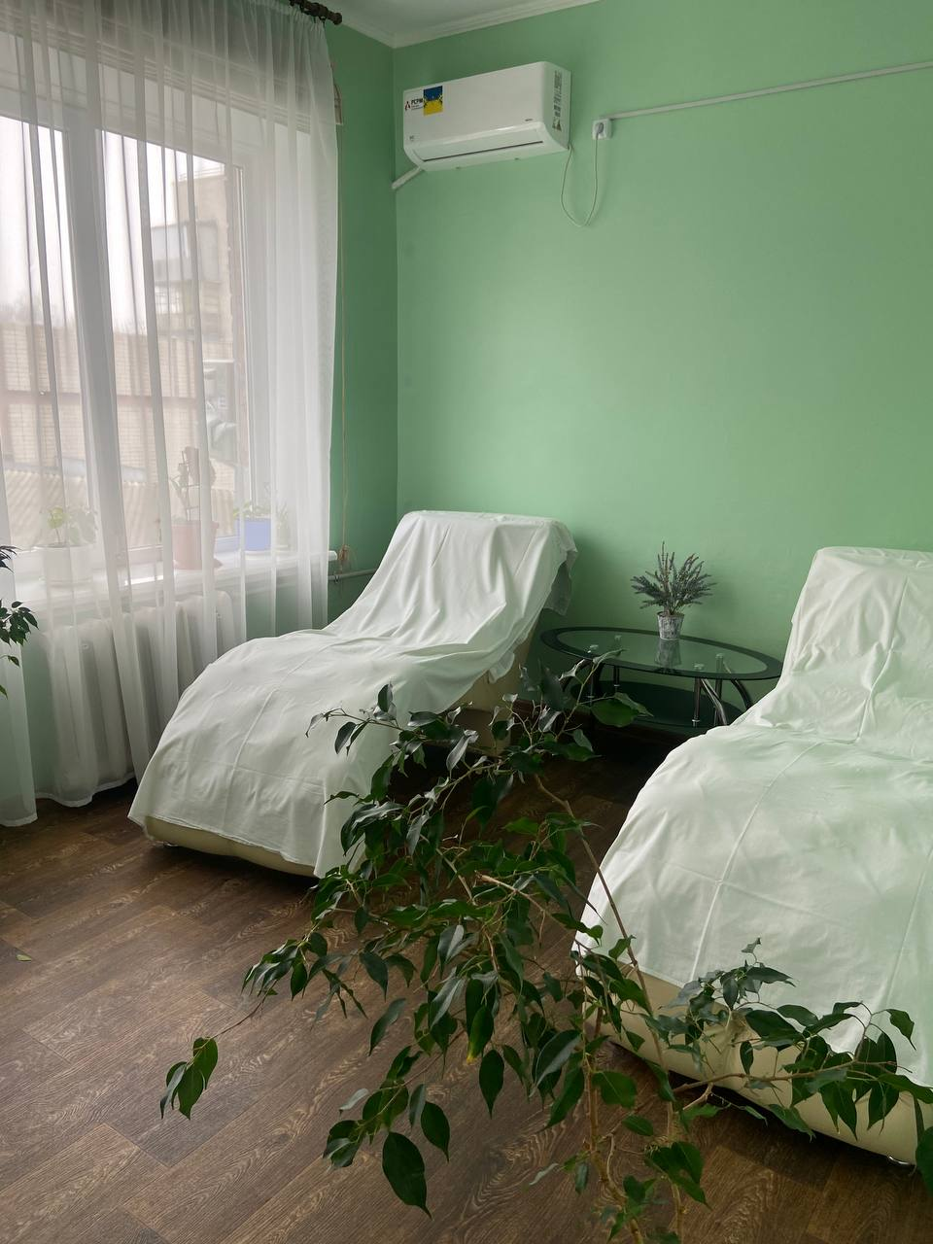
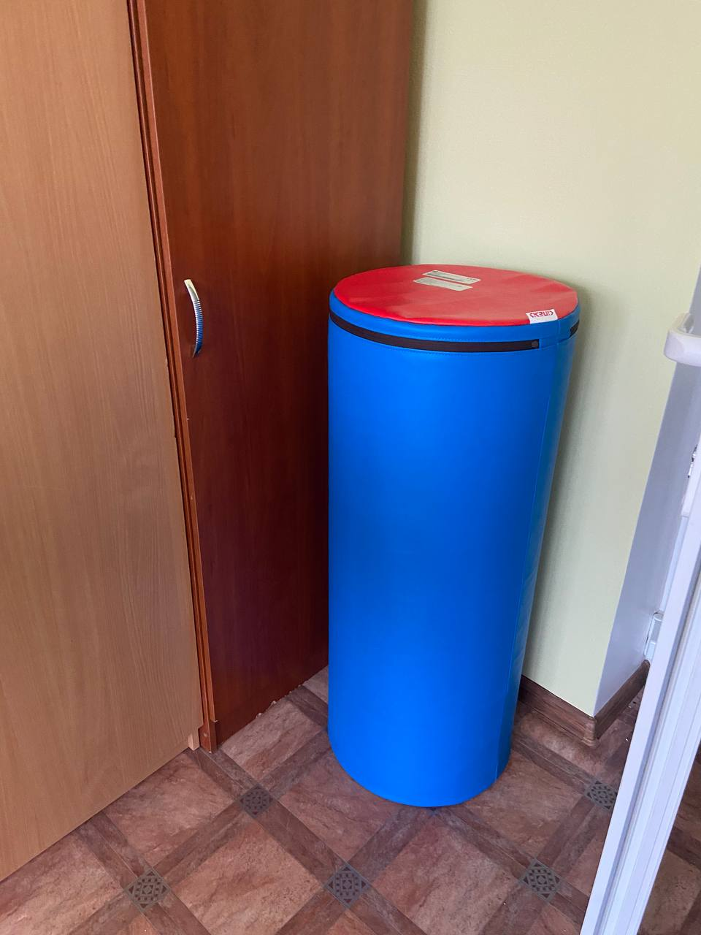
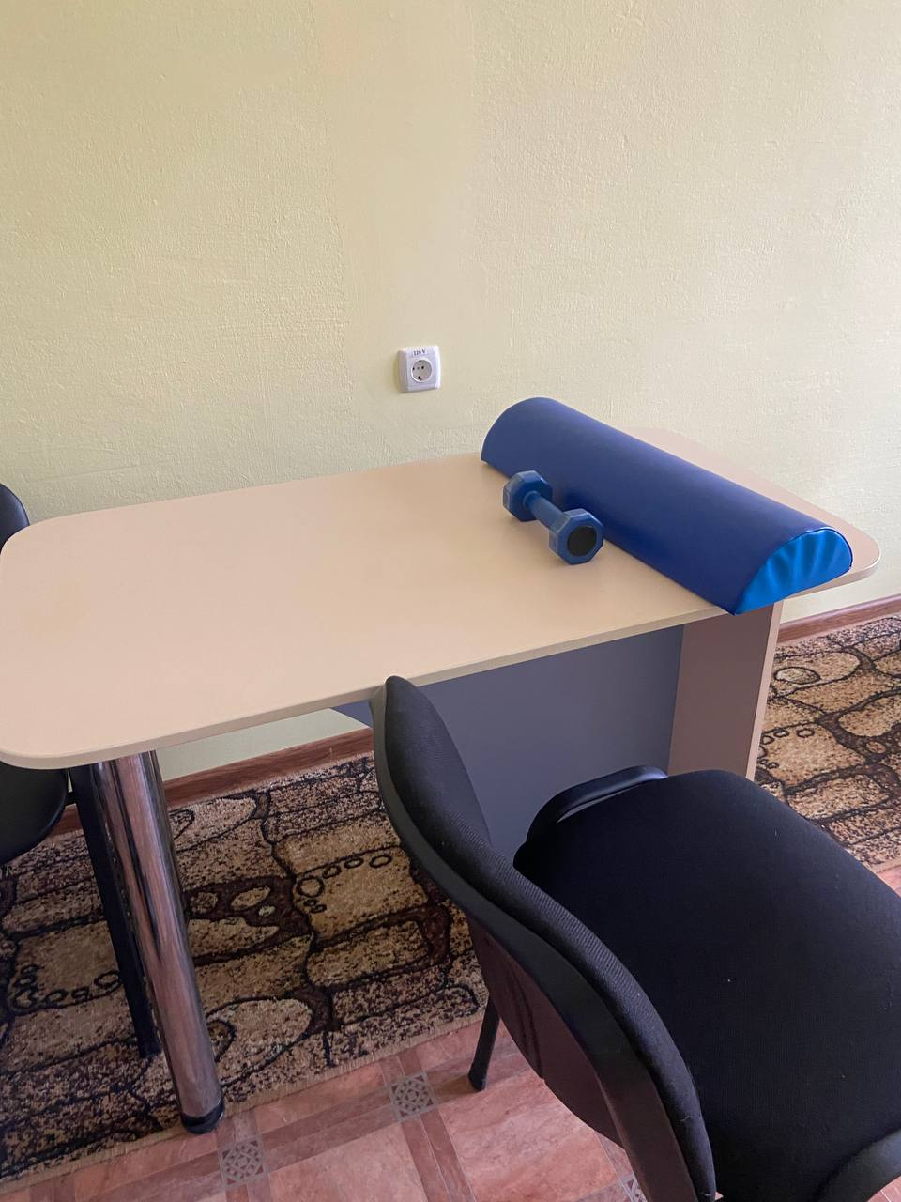
Позиціонування та релаксація
Обладнання: Кушетки «Релакс», валики та напіввалики.
Опис: Забезпечення правильного фізіологічного положення пацієнта для зменшення навантаження на травмовані сегменти та підготовки до вправ.

Slide 9
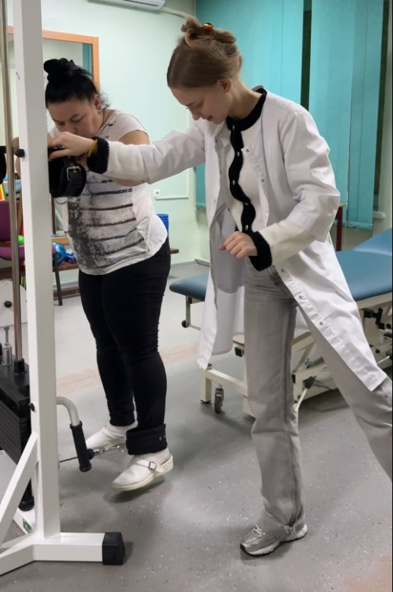
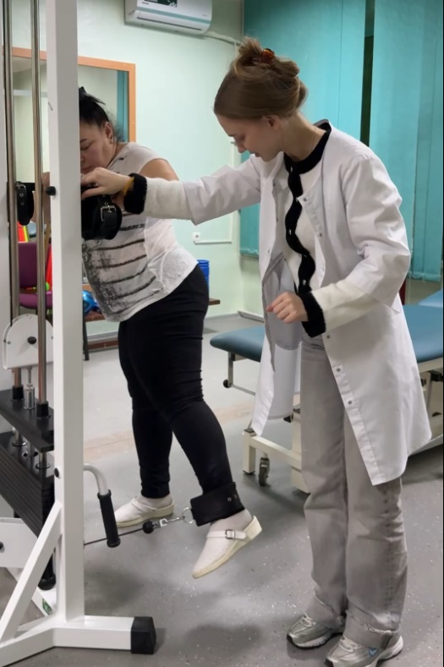
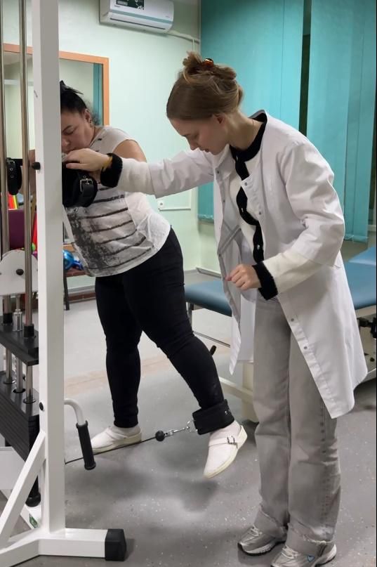
Силові втручання та активна механотерапія
Обладнання: Багатофункціональна реабілітаційна рама (блокова система тяги).
Опис: зміцнення м’язового корсета, стабілізація суглобів та відновлення сили м’язів-стабілізаторів.

Slide 10
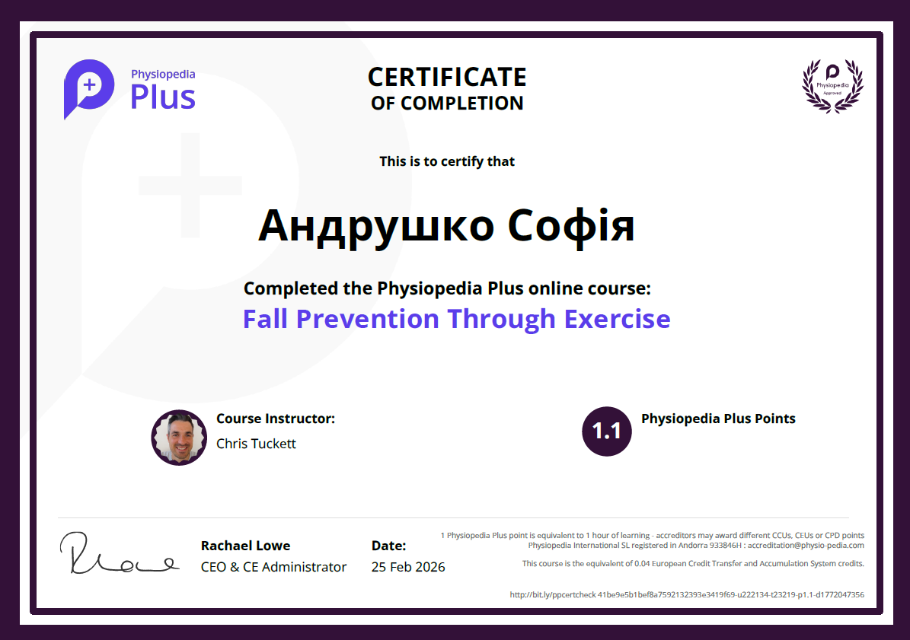
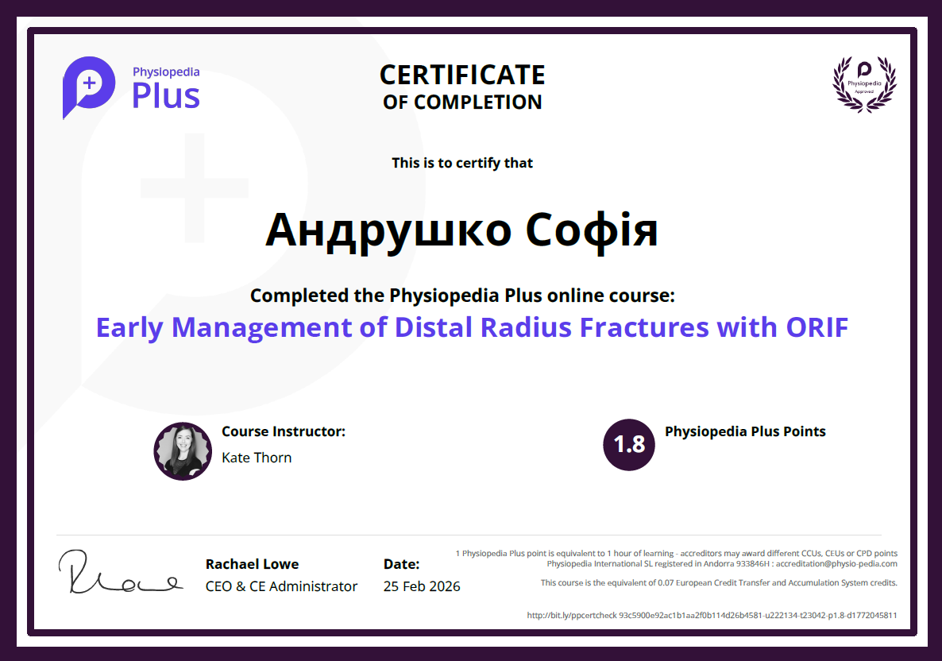
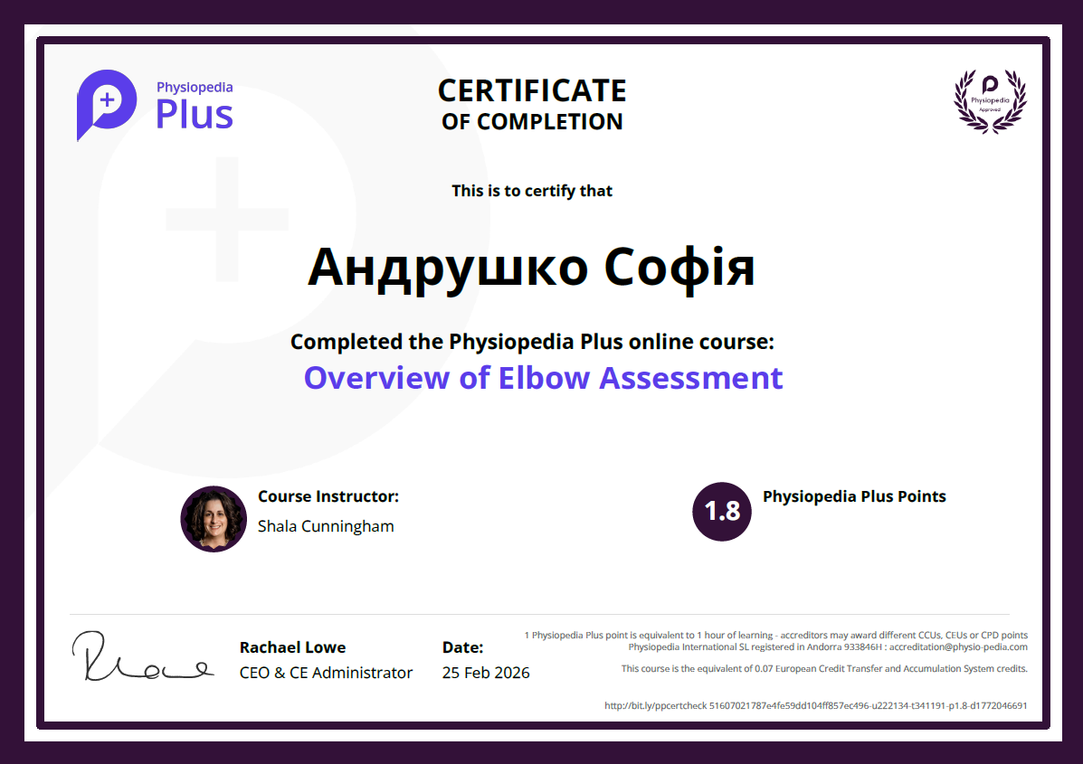

Slide 11
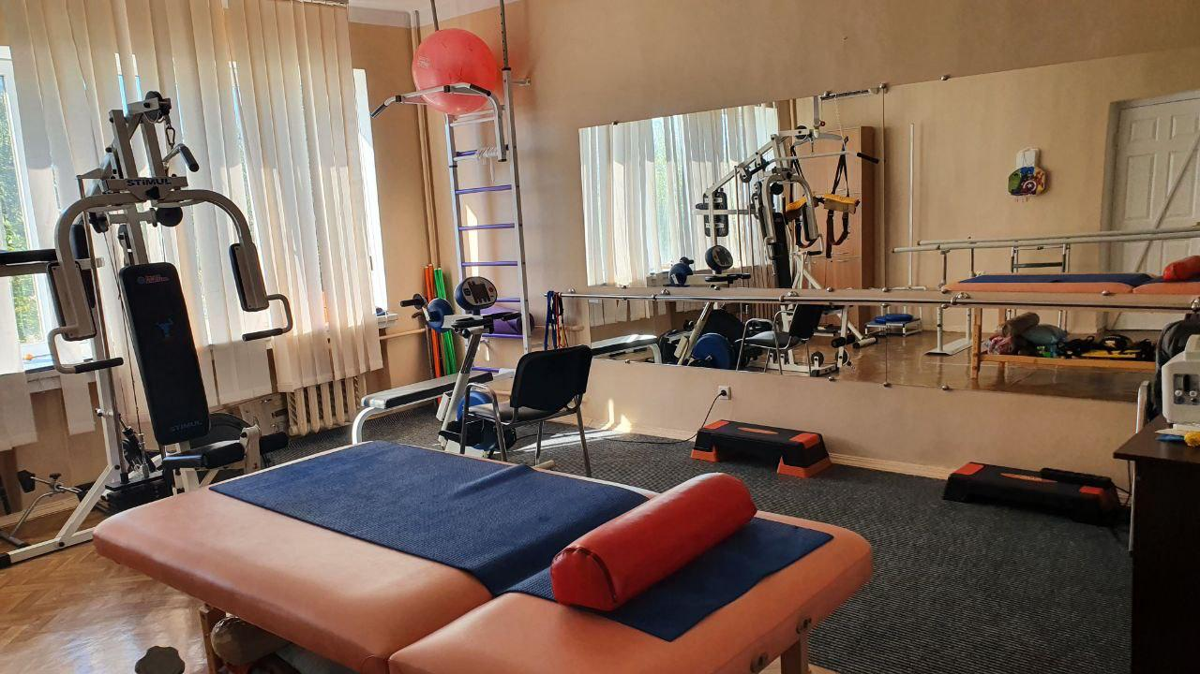
Висновки
Матеріально-технічна база відділення дозволяє повноцінно виконувати індивідуальні програми реабілітації (ІРП)

Slide 12
Обґрунтування вибору тем
Для поглиблення доказової бази під час клінічної практики з травматології та ортопедії, я успішно завершила спеціалізовані курси, тематика яких безпосередньо пов'язана з індивідуальним реабілітаційним планом пацієнтки
Профільний курс «Early Management of Distal Radius Fractures with ORIF» був обраний для детального вивчення сучасних протоколів раннього відновлення кисті основного діагнозу пацієнтки
Курс «Overview of Elbow Assessment» дозволив комплексно оцінити біомеханіку всієї верхньої кінцівки, оскільки функція променево-зап'ясткового суглоба нерозривно пов'язана з ліктьовим суглобом (зокрема, під час відпрацювання ротаційних рухів)
Курс «Fall Prevention Through Exercise» є критично важливим етапом реабілітації для 60-річної пацієнтки, оскільки падіння є головною причиною переломів променевої кістки; отже, ці знання необхідні для вторинної профілактики та запобігання повторним травмам у побуті

